Slide 1
树莓派开发
00 课程导论

Slide 2
1、课程设计的出发点
《树莓派开发》实训课程
全国没有、金科院唯一
我为什么要开这门课程
问题与原因
问题是明摆着的，只说不做，不解决问题

Slide 3
2、课程目标
《树莓派开发》实训课程的目标：
培养兴趣
学习的兴趣
探索的兴趣
创新的兴趣
具体实现：
给你一个平台：树莓派
给你一个工具：树莓派开发
给你一个机会：基于树莓派开发的参赛项目
配合人才培养的N年计划
第1年：启蒙（线索）
第2年：基础（内容）
第3年：实战（创新）

Slide 4
3、课程内容
（第1周）内容安排：平台能力的体验
天 | 课程内容 | 知识点与学习目的
1 | 实训课程介绍、学生组建团队 树莓派平台介绍 完成镜像SD下载、烧制、安装 | 了解实训课程 了解开发环境 完成系统软件准备
1 | 配置树莓派，启动系统 实现SSH或VNC访问 | 点亮树莓派，建立可运行的树莓派系统（Linux），实现SSH、VNC等远程访问
2 | 学习和使用基本的Linux系统命令 | 了解最基本的Linux操作命令和基本操作、系统命令行和图形界面等
3 | 为系统添加U盘、有线/无线网络，让树莓派成为Wifi热点 | 为树莓派添加一些实用的功能，了解与网络、网络协议有关的知识
3 | 让树莓派成为一个Apache服务器 | 建立一个基于Web的应用系统，了解搭建WEB服务器的基本知识
4 | 让树莓派成为一个媒体播放中心 | 实现多种媒体播放
4 | 在树莓派上玩大型Quake3街机游戏 | 体验树莓派的互动游戏
5 | 将树莓派改造为一个视频监控平台 | 实现多种远程视频监控，了解与视频播放、视频控制有关的知识

Slide 5
3、课程内容
（第2周）内容安排：平台开发
天 | 课程内容 | 知识点与学习目的
6 | 树莓派Linux系统内核定制改造 | 学习Linux内核定制方法，进一步深入理解Linux
7 | 树莓派GPIO扩展开发介绍 | 学习有关GPIO接口硬件、接口控制编程知识，为进一步的开发做准备。
7 | 使用树莓派的GPIO接口实现点亮LED灯泡 | 学习外设控制的软件实现技术和方法，体验树莓派控制外部设备的能力
8 | 树莓派点亮数码管 | 学习用软件方法，实现更为复杂的外部设备控制，体会程序设计的逻辑与实际作用
9 | 用树莓派远程控制家中的电灯、家中的温度湿度 | 学习用远程访问和服务的方式，实现远程的控制，包括：传感器采集、树莓派控制、网络服务器应用、手机客户端应用等一系列环节
10 | 用树莓派控制其他外设体验（作业） | 包括：红外、温度、湿度、气压、光敏、气体检测、声音识别、烟雾识别、火焰识别、振动、方向、重力、夜视、加速度、射频、步进电机、陀螺仪、超声波测距等20多种传感器应用。

Slide 6
3、课程内容
（第3周）内容安排：扩展开发
天 | 课程内容 | 知识点与学习目的
11 | Arduino、IDE介绍 | 了解一个与树莓派配合使用（外设控制）的单片机的硬件和软件开发平台IDE、开发语言等
12 | 树莓派与arduino、YeeLink结合的应用系统（温度监控）介绍（重点） | 包括：自动控制、图形图像识别、传感器、数据处理、网络技术等，为以后的学习，打开兴趣的窗口。
13 | 其他应用技术介绍（云服务器应用） | 树莓派上的java、交叉编译、Hadoop等
14 | 基于树莓派的参赛创意设计与实现 | 学习参加大赛的创意、实现技术和手段、可行性验证、实现过程、参赛经验和技巧训练等。
15 | 考试、课程总结 | 课程考试、总结，撰写实训报告。

Slide 7
4、如何实现课程目标
3周实训课程的目标：
第1周：感受一下树莓派这个平台是什么？
第2周：体会一下基于这个平台可以做什么？
第3周：试试如果要做课题，可以朝什么方向发展？
给出课题需求
给出基本的技术思路
可能你现在还不具备实现课题的能力
怀揣这个梦想继续学习
课程目标的实现标志——我自己也去买一个树莓派

Slide 8
4、如何实现课程目标
实现课程目标的三步曲：
了解平台（为什么选这个平台而不是其他）
初步掌握基于这个平台的扩展开发的能力
有想法、准备继续……
一切从培养兴趣开始
对平台（新奇）的兴趣
对开发（能力）的兴趣
对课题（挑战）的兴趣
对学习（动力）的兴趣

Slide 9
5、课程与课题
可以成为课题的例子（方向）：
1、树莓派与物联网
2、树莓派与云计算
3、树莓派与大数据

Slide 10
6、树莓派与物联网
物联网（The Internet of things）：就是物物相连的互联网；基于互联网、传统电信网等信息承载体，让所有能够被独立寻址的普通物理对象实现互联互通的网络。
这有两层意思：
第一，物联网的核心和基础仍然是互联网，是在互联网基础上的延伸和扩展的网络；
第二，其用户端延伸和扩展到了任何物品与物品之间，进行信息交换和通信。物联网就是“物物相连的互联网”。

Slide 11
6、树莓派与物联网
物联网
概念：1999年由MIT的Auto-ID中心提出来
将各种信息传感设备，如：
射频（RFID）电子标签
红外感应器
全球定位系统（地理信息）
激光扫描器（二维码）
与互联网结合成一个巨大的网络，从而为“物体”赋予智能
物联网不是什么新技术，也是一种新的应用模式

Slide 12
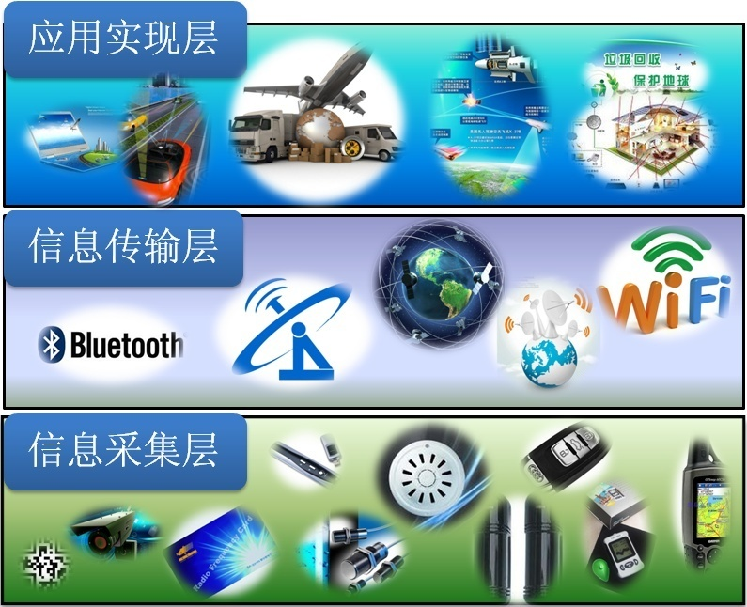
物联网结构

Slide 13

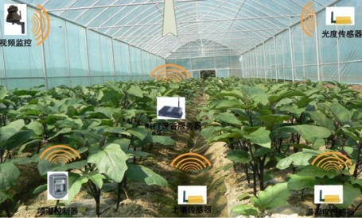
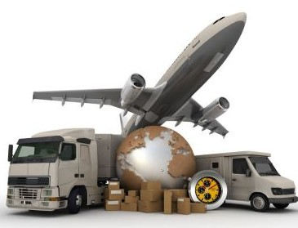
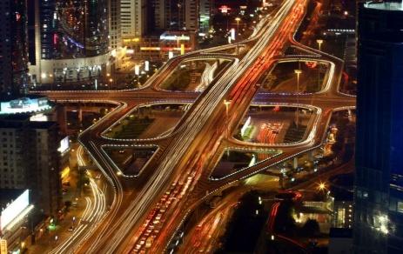
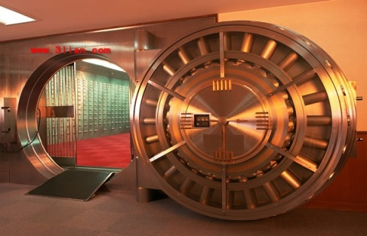
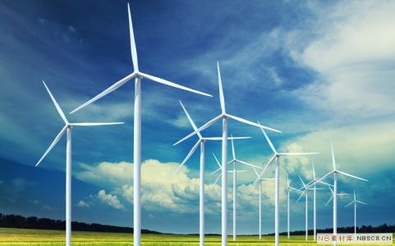


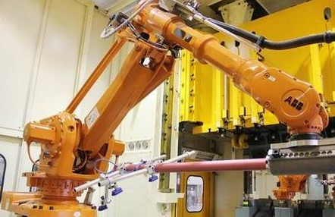
国家“十二五”规划物联网的九大领域
智能家居
智能农业
智能物流
智能交通
智能安防
智能电网
智能环保
智能医疗
智能工业

Slide 14
6、树莓派与物联网
物联网的应用层——Yeelink：
实时存储——在Yeelink上，极客们手中的arduino和能力将被完全释放出来，不需要编写一行代码，无需繁琐的服务器编程技术，就能够将手中的硬件和传感器数据通过网络发布出来，并能随时随地的将数据从服务器中取回，通过微博插件向您的朋友或是社会分享，让您的创意没有边界。
双向传输和控制——Yeelink平台的最大特点，在于不仅仅能够提供数据的上行功能，还能够实现对家庭电器的控制功能，快要到家前想洗个热水澡，还是要提前把空调打开？很简单，用手机的智能App，这些就是举手之劳。
社交网络融合——在Yeelink上，数据不再是孤单的节点，存储在Yeelink的数据，可以简单的被API取回，放置到您的个人博客上，或者根据规则自动转发到您指定的微博上，在这里，您将会感受到数据和人之间的全面融合。

Slide 15

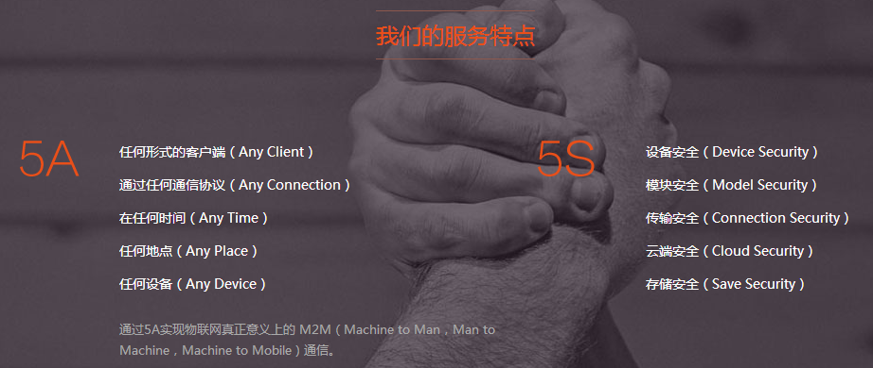
6、树莓派与物联网
与Yeelink类似的：MACHTALK

Slide 16
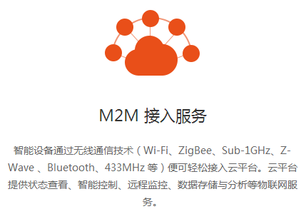
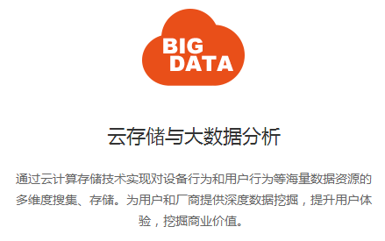
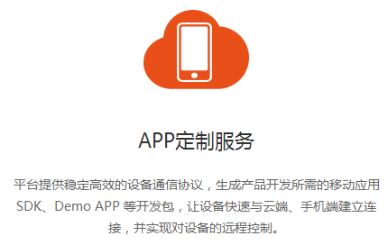
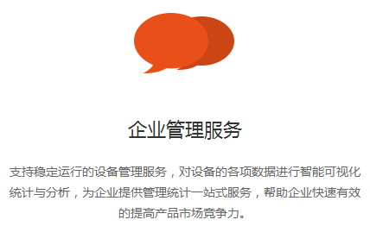
6、树莓派与物联网

Slide 17
6、树莓派与物联网
物联网的采集层——树莓派
采集：红外、温度、湿度、气压、光敏、气体检测、声音识别、烟雾识别、火焰识别、振动、方向、重力、夜视、加速度、射频、步进电机、陀螺仪、超声波测距等近30多种传感器
应用：信息实时存储、双向传输控制、社交网络融合
关键：有了这些，你要干什么？——创意！
家电控制？
照片转发？
这些已经OUT了，看我的“炫”应用

Slide 18
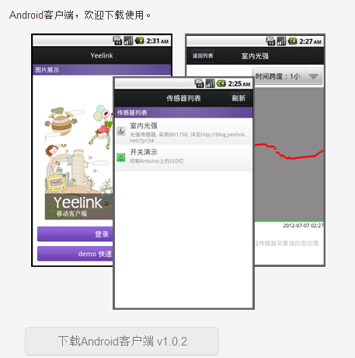
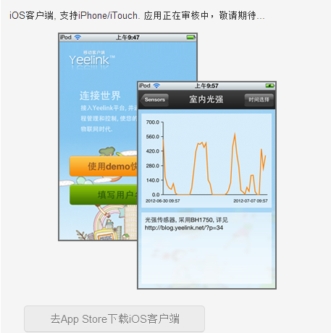
6、树莓派与物联网
从YeeLink下载iOS/Android手机APP，实时监控家中的温度

Slide 19
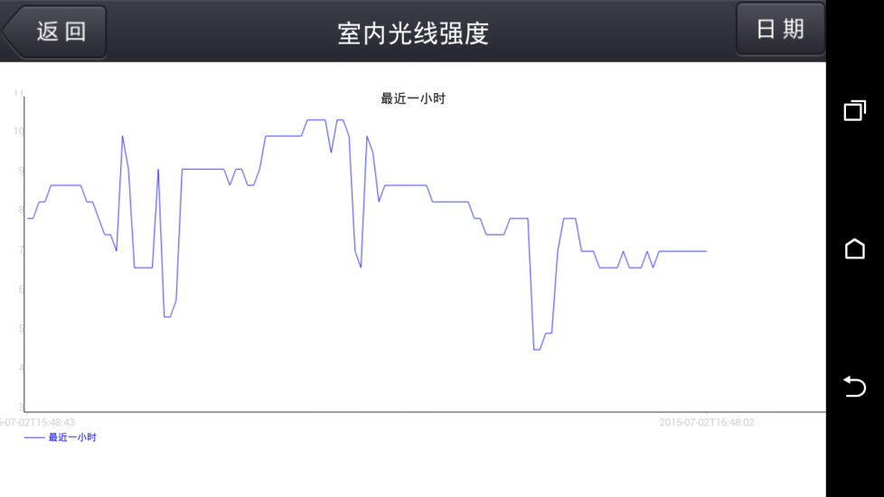
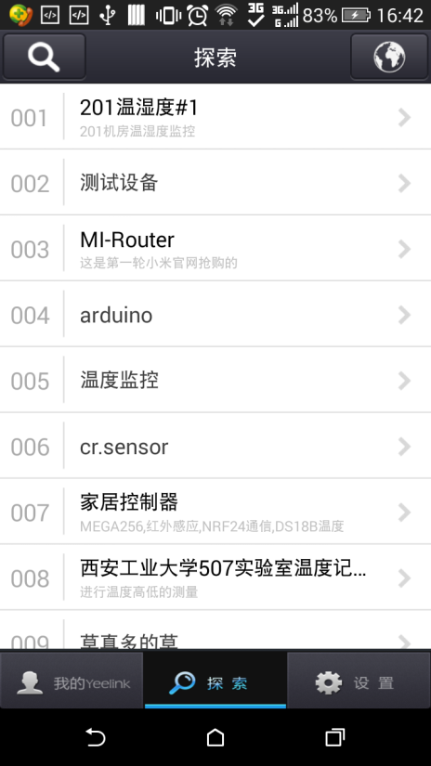
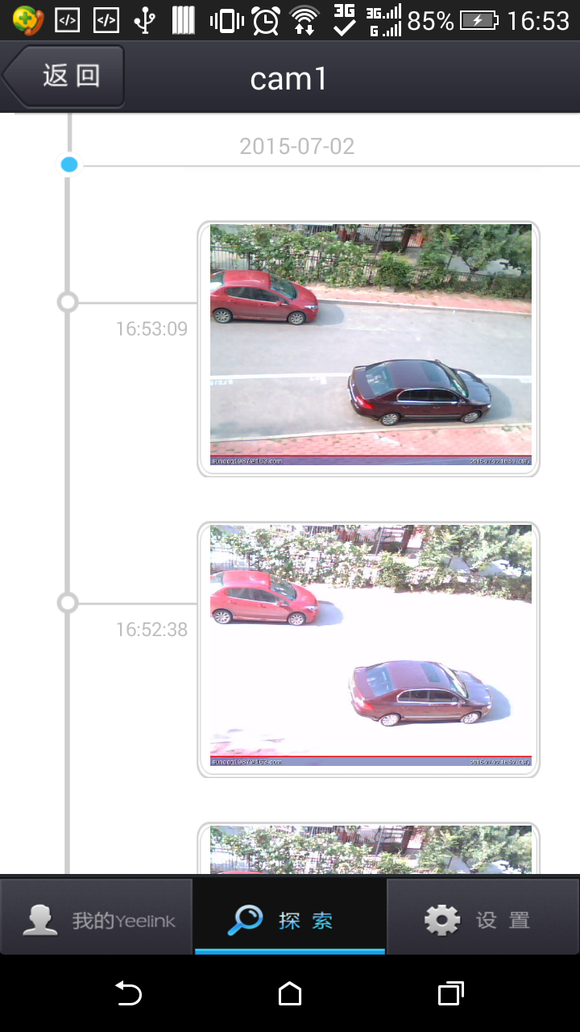
6、树莓派与物联网
在Android手机上运行YeelinkV1.0.4.apk，可以看到很多人上传的数据（不保密，所以，传视频要当心哟！）
选室内光线强度：
选一个视频图像：
就是这个样子的。

Slide 20
6、树莓派与物联网
参考这些案例，开发自己更“炫”的应用
YeeLink的定位：
实时数据保存和发布服务器
树莓派的定位：
实时数据的采集（可以有很多）
iOS/Android（当然也可以是IE）的定位：
用户界面+数据应用（用这些数据做什么）
真正就是“物联网”——把“物”联起来干什么？
YeeLink与云服务器的不同：暂时还没有数据处理能力

Slide 21
7、树莓派与云计算
利用云服务器+树莓派，我们可以做什么？
定位：
云服务器的定位：
定位的依据：
角色的作用：
基于角色的应用：
树莓派的定位：
依据：下端、小型、便携、移动、廉价、基本功能
角色：MVC中的C
应用：基于C的应用
个人专有的、订制化的媒体管理器
与一般媒体播放器的区别（订制化、可控制管理）
资源获得与保存、播放控制
在自己的鱼池中抓鱼（海、养鱼池、餐桌）

Slide 22
7、树莓派与云计算
海、养鱼池、餐桌
海：
养鱼池（云服务器）：
从海到鱼池：在云上实现自动扒取、下载、整理、存储
与传统方式比较：没有鱼池，需要的时候直接到海里捞
餐桌（树莓派）：
与鱼池配合：在自己的库里运用资源
与传统方式比较：不是简单的播放器
应用实例：
美剧追踪：
传统方式：
在线视频网站看（收费、群播的网速限制等）
手动下载：每集下载
云方式：云自动追（下载）、随时看（网速是一对一）、分享

Slide 23
7、树莓派与云计算
开发项目内容
云上
需求：在云上实现自动扒取、下载、整理、存储
对上：订制任务、自动扒取、收集整理、有序存储
对下：响应树莓派的请求（播放、查询、获取等）
树莓派上
需求：
对上：与云对接
对下：实现播放、查询、用户界面控制等功能
为了完成这个课题：
我现在能够做什么？
我还欠缺什么知识，在以后的学习中，要努力补充什么？

Slide 24
8、树莓派与大数据
什么是大数据
树莓派在大数据中的作用
由树莓派构成的大数据计算集群——意义和价值（与云比较，意义不大）
由树莓派构成的大数据采集——数据来源（分布、实施、并发、廉价，云无法实现。）
基于大数据的课题
考虑上述后一模式的应用——可以做什么？
同时，还可以与物联网、云计算结合
这个题目更大（网上查：传感器/物联网与大数据/智慧城市，内容很多），同学们可以慢慢考虑

Slide 25
8、树莓派与大数据
物联网与大数据的案例（智能电网）：
对全国重点压缩机、发电机、涡轮机、鼓风机、石油钻采设备、传送带、内燃机车和医疗成像扫描仪等高能耗设备，安装传感器；
嵌入式传感器在这些机器和设备中利用物联网来传输度量为震动、温度、湿度、风速、位置、燃料消耗、辐射水平的这些数据；
检测中心利用这些设备的实时大数据分析，找到最佳的供电、供热、运输等能量转换方案，实现能量转换资源配置的最佳化。
我们不可能去做这些设备的监控，但我们可以做一个“概念模型”

Slide 26
8、树莓派与大数据
物联网与大数据的案例（智能交通）：
将“公交车”的运行模式，改为“集装箱”模式
取消公交车的“线路”限制，完全根据“需求”组织运行
请求/调度：“滴滴打车”模式的“叫车/调度”
状态（云计算）：
车辆状态：位置、行驶路线、载客情况（单车）
请求状态：去向、人数
调配状态：城市内需要与供给的总状态
最优化配置和运行调度
只有车号/车箱号（对应自己的乘/下车地点）
集散地式挂载、解挂（按需统一调配集散与行驶）
全需求/资源统一调配、小车化、专车化

Slide 27
8、树莓派与大数据
树莓派：“公交车”状态的采集
采集：行驶位置、去向、速度
采集：上车、下车、个人去向
手机：
请求、预订、交互
云计算：
接收乘客请求、接收车辆、接收路况/天气/交通指挥
大数据分析、关联调度协调、神经网络、线性规划
模拟情景效果：
将请求、运行的状况显示在模拟的调度屏上
实时观察请求与资源的配置情况
模拟突发事件，观察是否能够达到最优配置

Slide 28
8、树莓派与大数据
我们怎么样模拟实现？
模拟小车+树莓派+采集：
车辆行驶速度、GPS位置、车载人数、上车/下车去向等
手机APP模拟：
预订请求、乘车点/上下车时间确认、上车/下车刷卡
云计算模拟：
接收乘客请求、接收车辆状态、接收路况等信息
大数据分析、关联调度协调
运用情景：
正常情景：分时段的资源利用率平稳变化（类似CPU/内存）
突发事件：比赛散会/交通事故/大雨交通堵塞等，没有发生拥塞
原有模式：公交车需要3-5小时消化人流，而平时车辆冗余
现有模式：自动汇集大量车辆，很快即消化人流，平时也无冗余

Slide 29
8、树莓派与大数据
以前有没有人做过这样的课题（意义和价值）？
“滴滴打车”——解决对出租车个体的支配，与公交不同
手机查公交实时运行状况——只是为个人提供了乘车信息
关键：
每个车辆运行，过去只受该车司机、线路、当时路况支配
地铁也没有摆脱“线路”的束缚，奥体没比赛，机场没航班，地铁就没人乘，大流量时，地铁也拥塞。资源只是有限利用。
突破——网上查：公交车+大数据
本课题提供公共交通资源的大格局下的统一支配
车辆、路线、乘坐方式的大变革（散装变集装、每个“集装箱”自动无人驾驶如何？）
效率大提高，资源极大利用，投资比地铁省很多

Slide 30
8、树莓派与大数据
参赛课题的关键：
把物联网的“采集”+用户APP+云计算结合起来
难度：

Slide 31
看到可能，更看到自己的不足！

Slide 32
9、我们怎么上课
回到课程与课题
目标明确：3年后的参赛课题是什么？怎么做出来？
现在的任务：
了解平台
了解工具
了解外面的世界
不要先钻到具体的课题中
因为你还不具备很多基础知识、能力、经验
有一个模糊的目标就可以了
下一步：带着目标——上好课、自习、参加项目训练

Slide 33
9、我们怎么上课
这是实训课程
与一般课程的区别
老师的作用
引导
对同学们的要求
一定要自己动手
一定不要怕困难
一定要课后继续努力
培养兴趣不是一次课程能够完成的任务
但是，这对你的一生非常重要

Slide 34
10、我们怎么考核
考核
每天有交付：
完成当天的任务
演示给我看
完成任务的可以下课，没有完成的继续做，直到完成
最后有考试：
最后一天上机考试、限定时间
不考理论，专考需求的编程实现（题目保密）
考：对平台（多方面）的认知
考：对开发（多方面）的掌握
考：对新需求（考题）的理解
考：在平台和工具条件下，实现需求的综合能力

Slide 35
这是一门完全创新的课程
感谢金科院软件学院、邓院长的理解和支持
希望我们共同努力，实现我们的理想和目标
请尽快去申请一个云服务器（不一定是苏宁，本周内）

